Slide 1
Afstudeerproject
PBSD
Lesweek 2

Slide 2
Planning van de les:
-Terugblik naar vorige week ​
-Check studiehandleiding
-Vooruitblik naar Pitch & afspraken maken
-Verder met je projectvoorstel​
-Contact gaan zoeken met praktijk ​

Slide 3
Terugblik vorige week.
Het afstudeerproject.
Wat was de opdracht ook alweer?

Slide 4
Je gaat gedurende 20 weken aan de slag met het ontwikkelen van een beroepsproduct.
Het is belangrijk dat je de geleerde theorie van de afgelopen jaren op school en je praktijkervaring gaat gebruiken om dit beroepsproduct neer te zetten.
Je gaat het beroepsproduct maken aan de hand van een door jou gekozen onderwerp uit de praktijk.

Slide 5
VOORBEELDEN:
Een kookapp voor LVB ontwikkelen
Een programma schrijven om langer thuis te blijven wonen voor ouderen
Een beautydag voor mantelzorgers organiseren
Moestuin opzetten voor en met cliënten
Beweegprogramma voor mensen met psychiatrische stoornissen
Onderzoek doen naar effectieve methodieken binnen de psychiatrie

Slide 6
Beoordeling
De opdracht bestaat uit een aantal vaste onderdelen die je allemaal met een voldoende moet afronden.
Je BPV-begeleider van stage, je docent en je Critical Friend van het Noorderpoort zullen het beroepsproduct beoordelen.
Daarnaast beoordeel je ook jezelf, middels een zelfbeoordelingsformulier. Je zult je beoordeling moeten onderbouwen met argumenten.

Slide 7
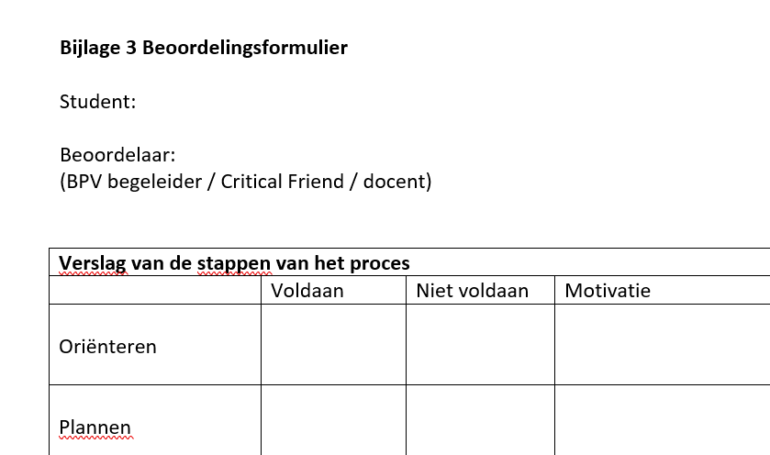

Slide 8
Vier fasen - drie beslismomenten
 | Fase 1 OPSTARTEN Oriënteren | * | Fase 2 PLANNEN MAKEN | * | Fase 3 UITVOEREN | * | Fase 4 AFSLUITEN
 | Product Projectvoorstel |  | Product Projectplan |  | Product Rapportages |  | Product Presentatie Eindevaluatie
* Beslismomenten: Go / No go opdrachtgever (opdrachtgever en/of school)
Notes:
DAGMAR
10 minuten
3 sheets
Vier fasen, drie beslismomenten
Uitgangspunten
Voorbeeld schuurtje bouwen

Slide 9
Activiteit | Deadline | Opleveren / beoordeeld
Pitch | 3 maart 2020 | Pitch presenteren
Oriënteren/ Plannen | 24 maart 2020 | Concept plan - GO
Uitvoeren | 19 mei 2020 | Product
Controleren | Iedere week | Logboek
Reflecteren | Iedere week | Logboek
Presenteren | 2 en 9 juni 2020 | Product/ proces

Slide 10
Planning Pitch
In overleg met jullie.
Neemt hele les in beslag
Tussen de 1 en 5 minuten.
Maximaal 1 PowerPoint (mag – hoeft niet)
Klas stelt bij alle pitches vragen

Slide 11
Voor nu: een groepje ​
Iedereen heeft een duo ​of werkt alleen. Start met bijlage 1
Maak een logboek op je laptop en werk hierin.
Iedereen heft een ‘critical friend’.
Ieder groepje/individu komt met hun projectvoorstel langs bij mij.
* Eerste reactie op het projectvoorstel van de docent ​
er groepje komt met hun projectvoorstel langs ​

Slide 12
​Projectvoorstel
Neem het onderstaande op in je projectvoorstel = borging
Benoem de werkprocessen en competenties die centraal staan bij het ontwikkelen van je beroepsproduct? (deze kun je halen uit het kwalificatiedossier)
Welke kennis, vaardigheden en houding heb je nodig om het beroepsproduct te ontwikkelen? (deze kun je halen uit het kwalificatiedossier)
er groepje komt met hun projectvoorstel langs ​

